Slide 1
中
国
平安金服余额调节表全流程自动化

Slide 2
作品信息 App Information
参赛作品 entries：余额调节表编制全流程自动化
队伍名称 Team Name：平安金服RPA创新队
队伍成员 Team Member：陶颖、范中庆、严小龙、楼佶
队伍口号 Team Slogan：创新引领，超越自我
所在单位和部门/专业 Enterprise :深圳平安综合金融服务有限公司财务服务中心
作品应用场景 ：财务资金作业
作品应用项目：银余头寸余额调节表编制自动化

Slide 3
平安财服RPA成效：以沙为形，三大功能形成平安财服数字化主要支柱
RPA三大功能
RPA在财服应用成果
填断补隙
OF
网银
财智云
税局
RPA完成60类场景600+个环节自动作业
截止2024年8月底，执行任务超百万次，年替代人工作业超过近10万小时
消除断点、手工点、重复点
业财
系统
TMS
…….
开发快（1月）
敏捷救“火”
轻量高效，花小钱办大事
复制快（2周）
成本低（4万）
NLP
OCR
REP
BI
ASR
Py-thon
筑基拓楼
RPA+AI叠加，形成科技生态
RPA
Notes:
以沙为形，RPA具备三大功能，能够完美契合财服的应用场景：
首先，填断补隙，财服作为整个集团的财务共享中心，面向整个集团所有专业公司提供财务服务，在作业中，我们会涉及30多个属主的140个作业系统，同时我们还有105家外部银行，30多个省市税局等众多外部系统，RPA能够有效的支持我们去消除作业中的断点、手工点和重复点
其次，敏捷救火，RPA作为低代码开发工具，具备开发快，复制快，成本低的特点，以网银流水下载为例，如果按照银行一家家对接的模式，至少需要10几年的时间、几百万的投入，应用RPA，仅需个把月就能完成主要银行的开发复制，成本也远远低于系统开发，所以RPA可以用敏捷、快速地解决一些同质性的问题，同时低成本的特点，也足以支持一些散点流程的自动化，完美契合财服同质化程度高、业务场景杂的作业特点
最后，筑基拓楼，随着数字化转型浪潮的推进，我们也发现了越来越多的RPA+AI的叠加应用，行业也有了所谓IPA的趋势，之前我们也看到过陆金所的巡检机器人，就是OCR+RPA的深度应用，之前NLP团队徐冰博士也给我们介绍了RPA+OCR+NLP在基金分红单智能采集的应用，RPA让AI以一种插件的模式得以推动AI快速应用落地，同时AI也赋予RPA更多的功能，进一步拓展RPA的应用场景，我认为这也是今年财服RPA又获得进一步突破的原因
基于三大功能，RPA已在财服完成了453个环节自动作业，年执行任务超70万次，年替代人工作业10万小时，替代人力60+人；实际投产比可达到1:7
700万投入，4000万产出

Slide 4
平安财服RPA规划：聚沙成塔，三维构造RPA战略体系，实现两大愿景
“3+3+3”构建财服RPA战略规划
3大能力深化，拓展作业场景
技术升级：叠加多种AI技术，扩展应用场景
流程升级：单点作业向长链路作业转型升级
交互升级：强化人机交互，无感嵌入作业流程
两大愿景
横“拓”
超过50%
员工成为数字员工工程师
2大数字化领域全面覆盖
纵“跨”
数字经营：智能现管辅助，先知、先觉、先行
数字管理：巡检机器人搭建，预防、预测、预警
100%
RPA流程覆盖员工作业
3大维度完善数字员工管理闭环
深“管”
人管、业管、经管三大维度全面监控

Slide 5
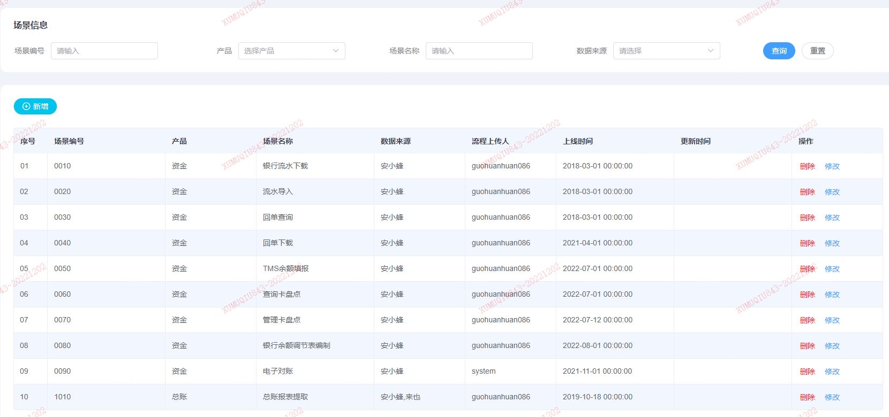
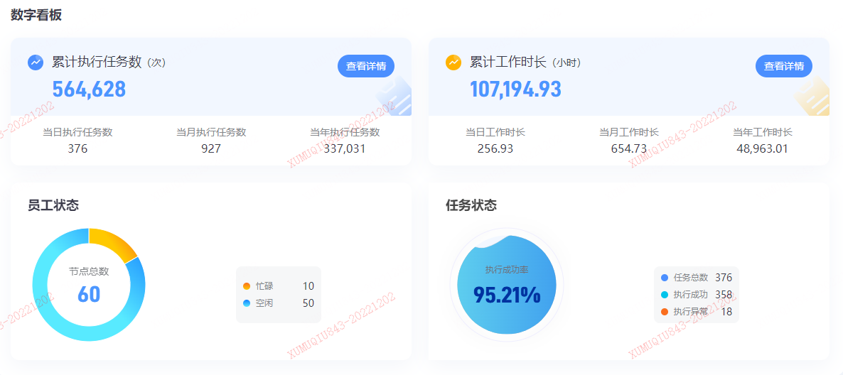
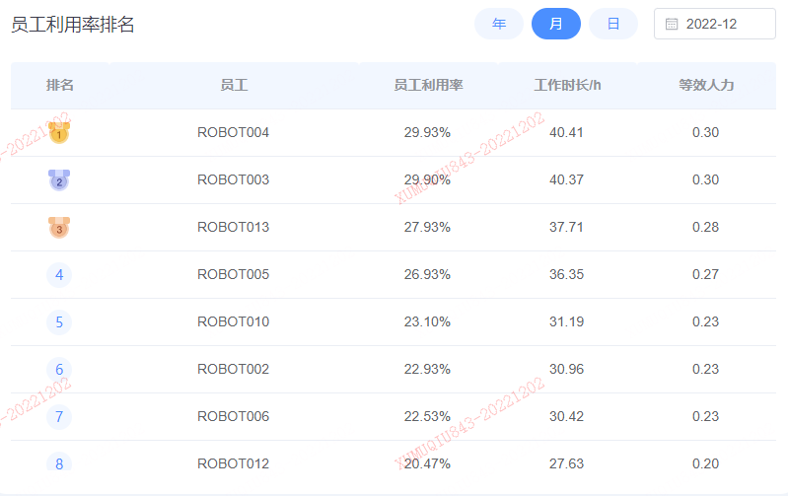
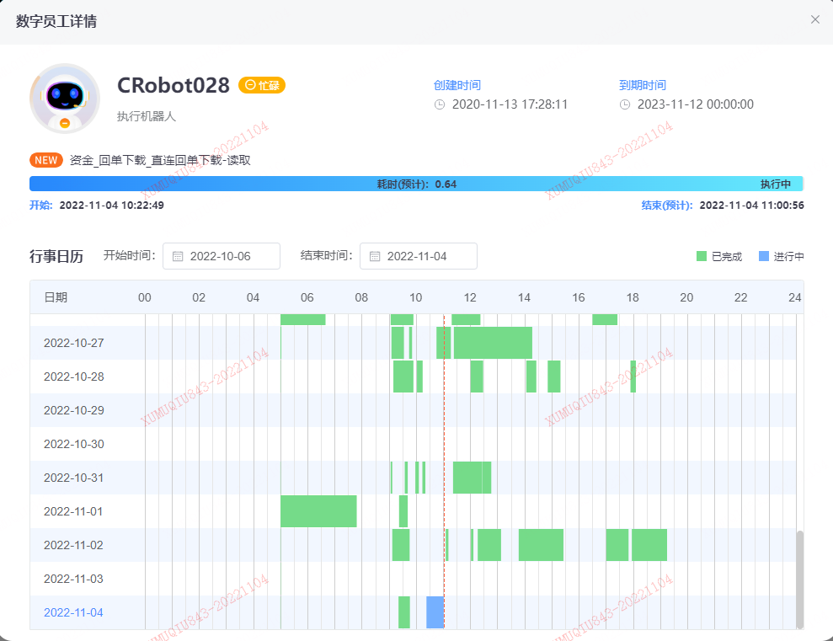
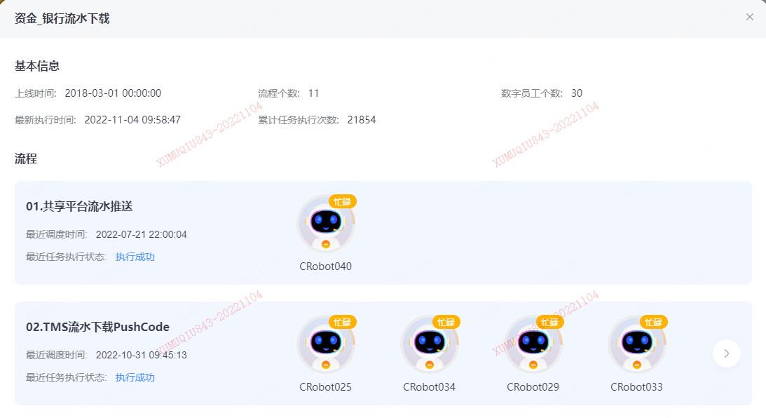
平安财服RPA管理：披沙炼金，三大维度构建数字员工管理闭环
数字员工闭环管理体系
3大管理功能
人管：招育用留
业管：保质保量
经管：经济效益
上架
优化
派工
作业量
产能
产出
投入
调度
评估
下架
品质
时效
收益
资源有效率
上下架管理
状态
监控
投产/工时利用率管理
数字空间站功能支持
课程表
效能
监控
实时
调度
异常
监控
Notes:
后面我们将以案例的形式，介绍RPA的一些具体的应用场景
首先我简单讲下RPA管理方面的应用，目前我们针对日益庞大的数字员工，对标我们对作业人员的管理维度，搭建了三层管理体系，在人管方面，也就是对标员工的招育用留，我们形成了一套从上架、优化、派工、调度、评估、下架的一整套全生命周期管理，同时我们有一整套功能进行支撑
在业管方面，我们通过实时监控作业异常情况、作业效能情况，保障RPA作业保质保量
在经管方面，我们定期监控每个数字员工的利用率和投产情况，保障每个数字员工的经济效益

Slide 6
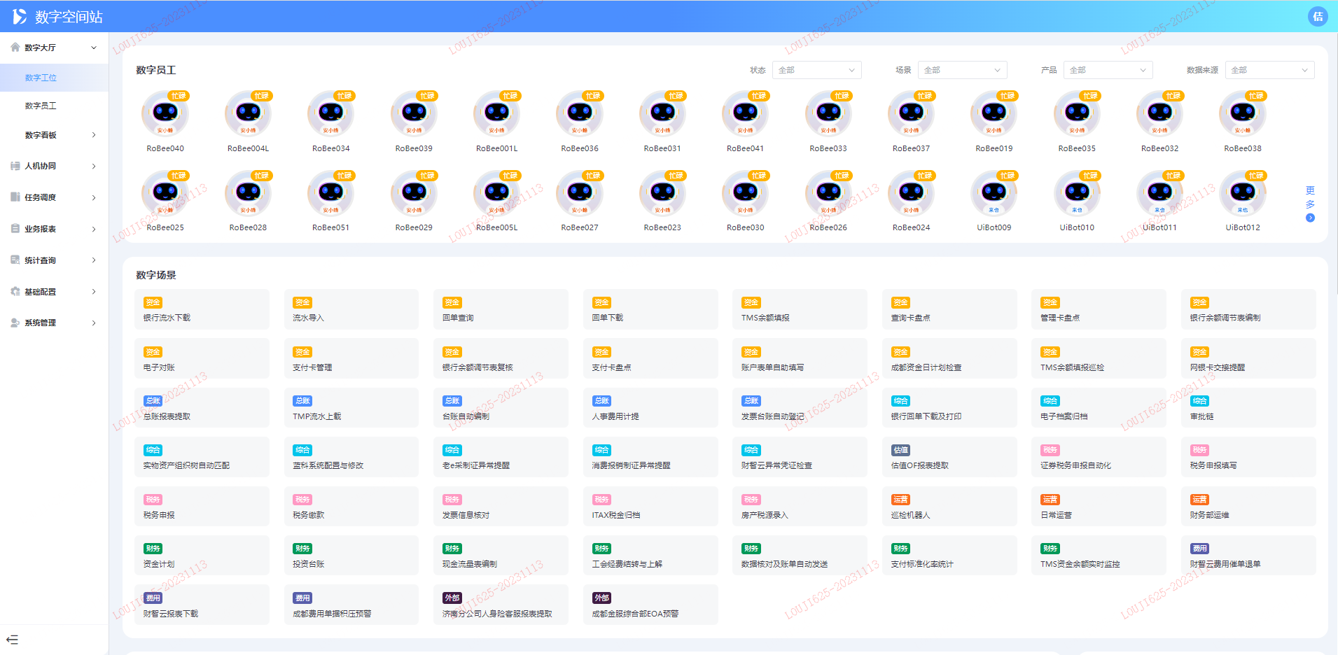
平安财服RPA管理：RPA数字空间站——数字看板
RPA机器人看板
RPA场景
看板

Slide 7
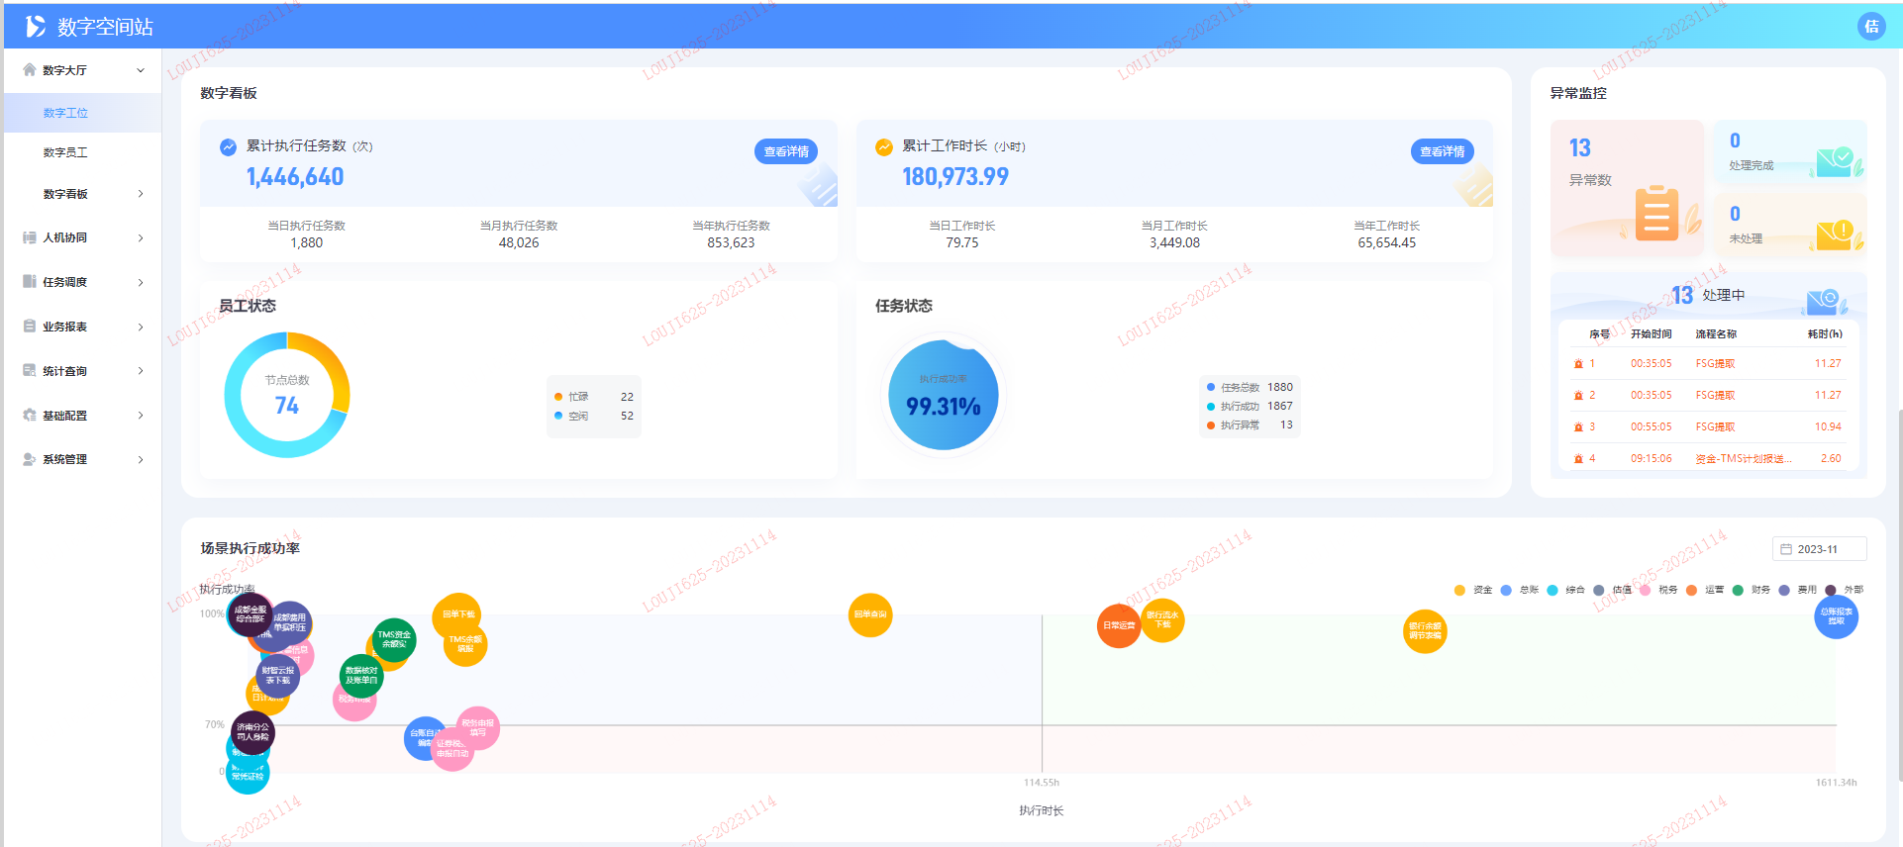
平安财服RPA管理：RPA数字空间站——效率看板
任务执行看板
异常监控
流程执行成功率

Slide 8
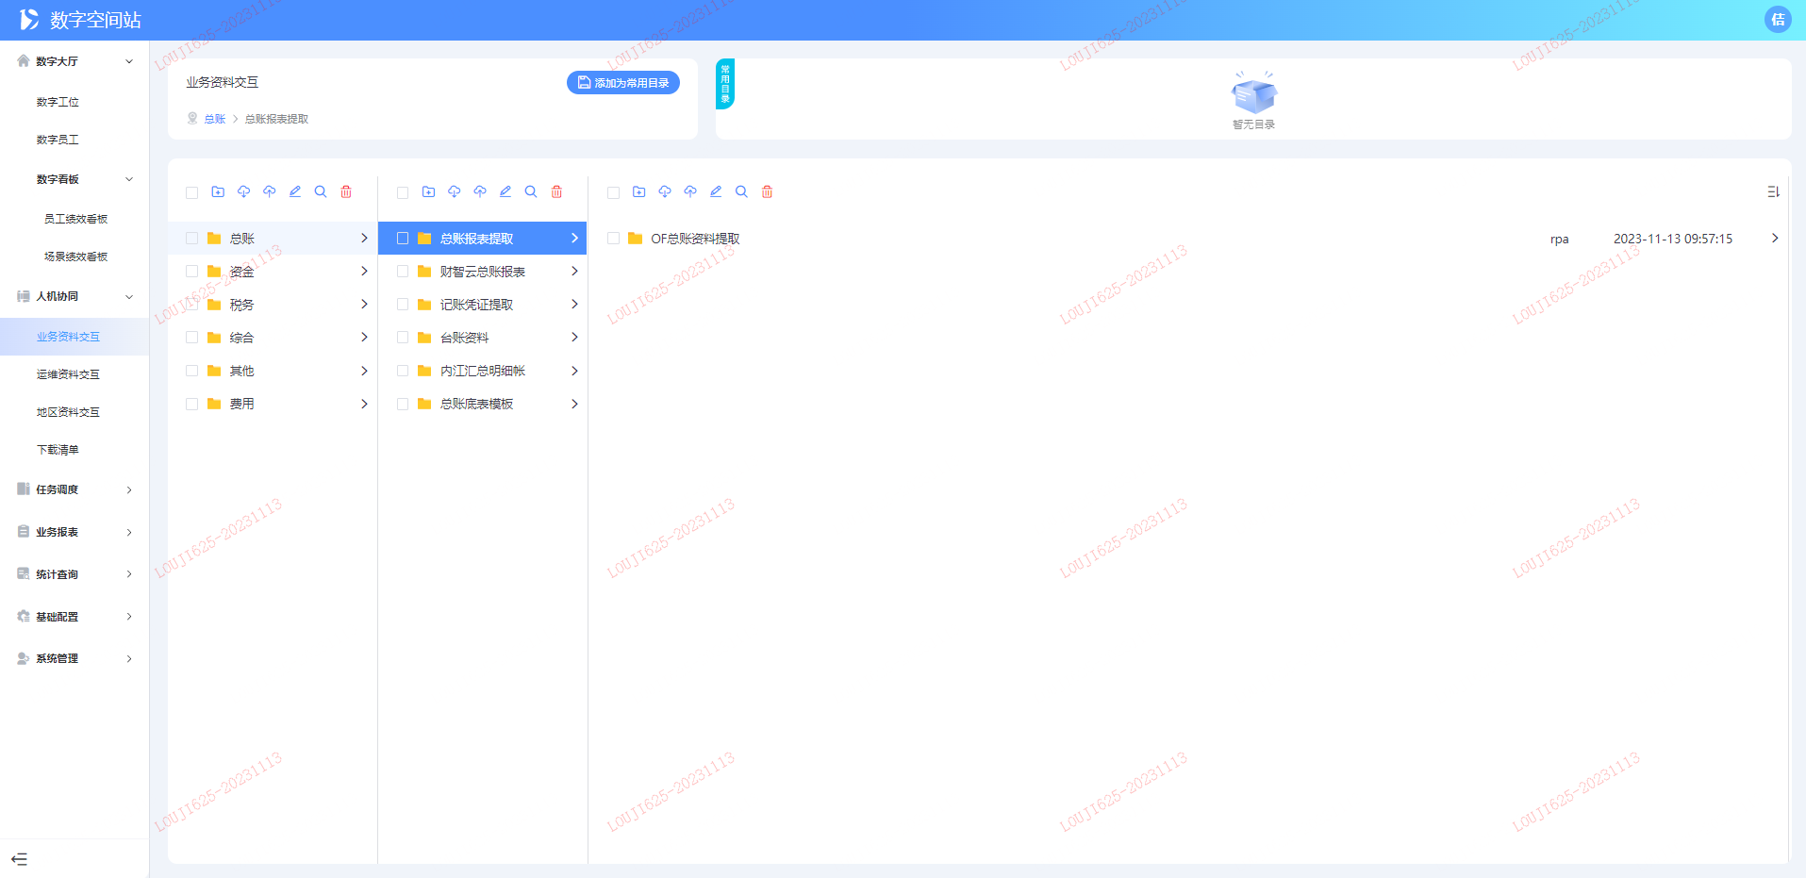
平安财服RPA管理：RPA数字空间站——信息管理
文档存储分级
存储文件清单

Slide 9
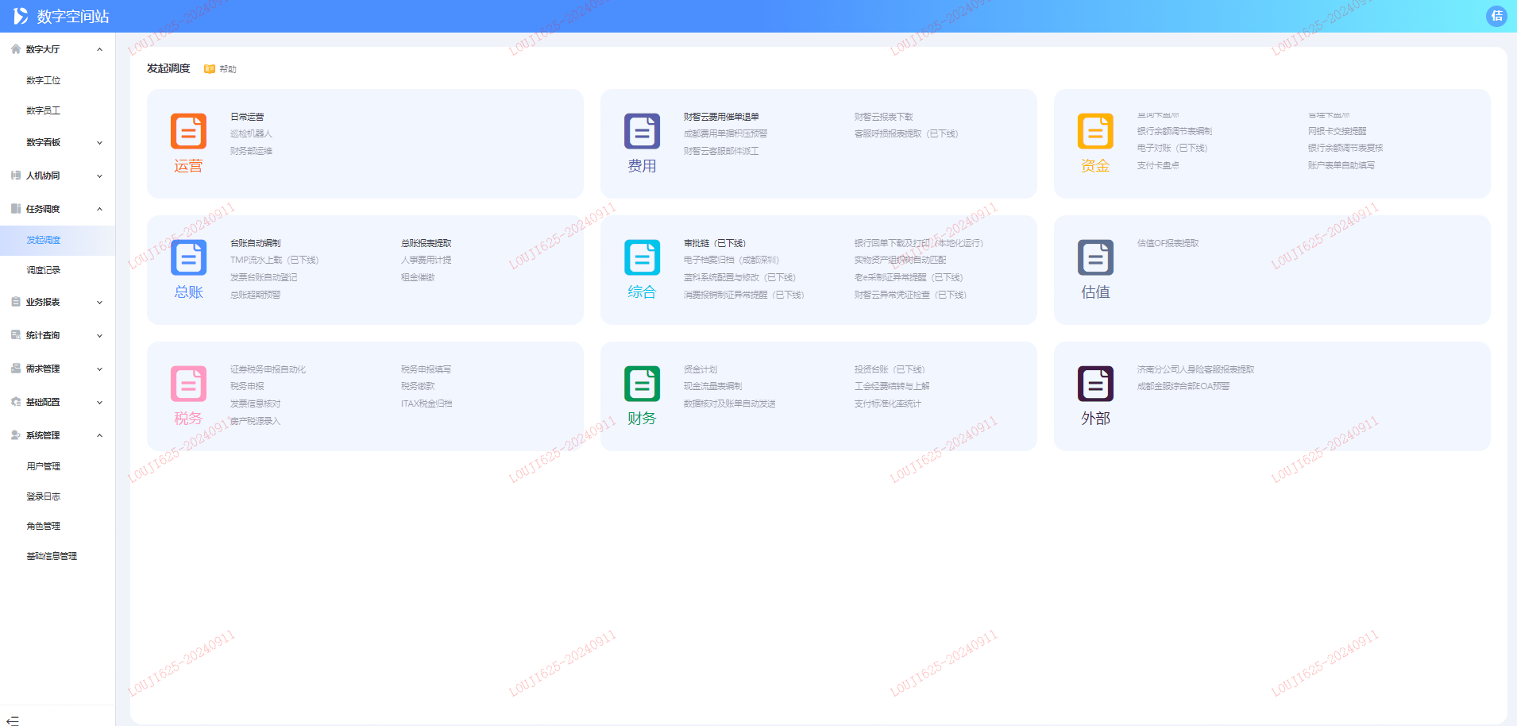
平安财服RPA管理：RPA数字空间站——自助调度
自助调度流程

Slide 10
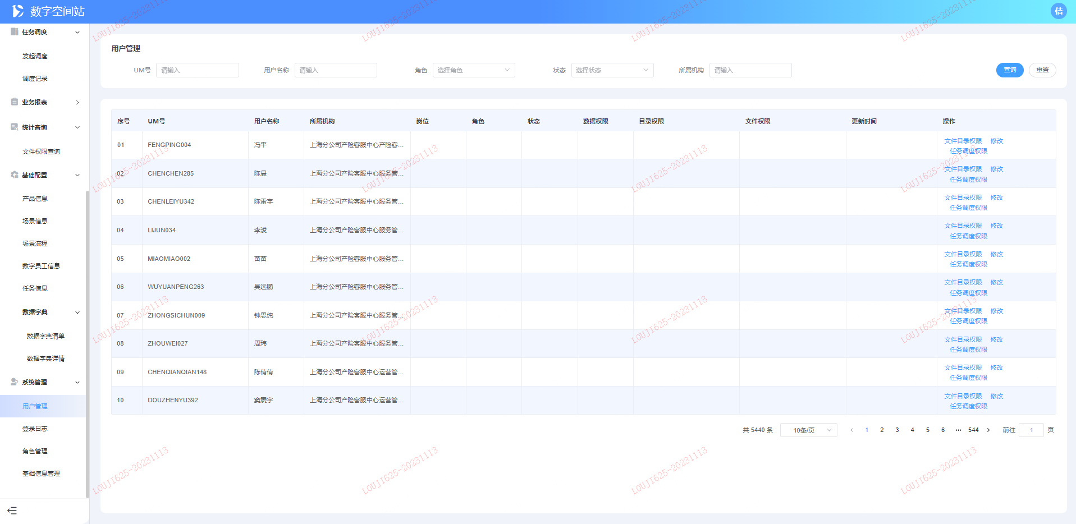
平安财服RPA管理：RPA数字空间站——权限管控
人员明细
权限分层

Slide 11
平安财务案例：资金业务的自动化尝试
横向复制，纵向深挖
一级
账户办理及检查
资金交易与确认
银余头寸管理
二级
资金
管理检查
系统资金确认
及退票处理
系统外
网银收付
TMS
余额填报
系统
流水导入
账户清查
余额调节表编制
企业对账
接收人行清单
分配任务
查询待办
查询系统代办
催收
查询流水
查询流水
查询待办
作业流程
步骤
录入人行清单
初审
查询数据
查询流水
上载
填写
导入
数据核对
审批人行清单
复审
填写日期
导入流水
制表
复核
复核
结果录入
填报差异
提交制证
复核流水
复核
结果复核
审批差异
数据比对
审批
报送清查报告
数据勾选
资料装订邮寄
历史RPA流程
新增RPA流程

Slide 12
平安财务案例：余额调节表编制自动化流程需求背景及分析
趣谈余额调节表
作业内容及痛点
6个作业系统
20个线下环节
近万个账户
2两
8两
1斤
系统线下交互过多
银行日记账
企业日记账
多渠道收集资料
多人力审核
大量归档整理
通过多个渠道收集银行、企业流水数据
人工判断附件是否上传成功、完整
近万个账户依次比对调节、复核
下载、分包、压缩后将收集的附件上载至作业系统
检查系统附件资料是否和底表相同
人工打印装订，邮寄至分中心归档
余额调节表
由企业编制，主要目的是在于核对企业账目与银行账目的差额，将差额数据按实际情况调整达到一致。
手工交互过多
CTRL C+CTRL V
鼠标点击
平均每人每天1/8的工作时间进行业务处理
上万次/月
上万次/月

Slide 13
平安财务案例：余额调节表编制作业整体业务流程
整体步骤
RPA处理流程
人工处理流程
下发对账任务
资料催收
资料上载
制表
复核
审批
资料归档
收集任务清单
按照任务收集资料
资料归集
确认余额
专业公司
审批
中心
审批
人工兜底
触发归档任务
系统直连
线上
非直连
线下
人工
审核
有勾兑
数据
无勾兑
数据
下载
临柜
编制调节表
电子
资料
纸质
资料
无勾兑
数据
有勾兑
数据
打印资料
分配任务
直连
下载
网银
下载
人工
资料上载
RPA确认
人工确认
人工确认
RPA确认
电子线上
归档
人工线下
归档

Slide 14
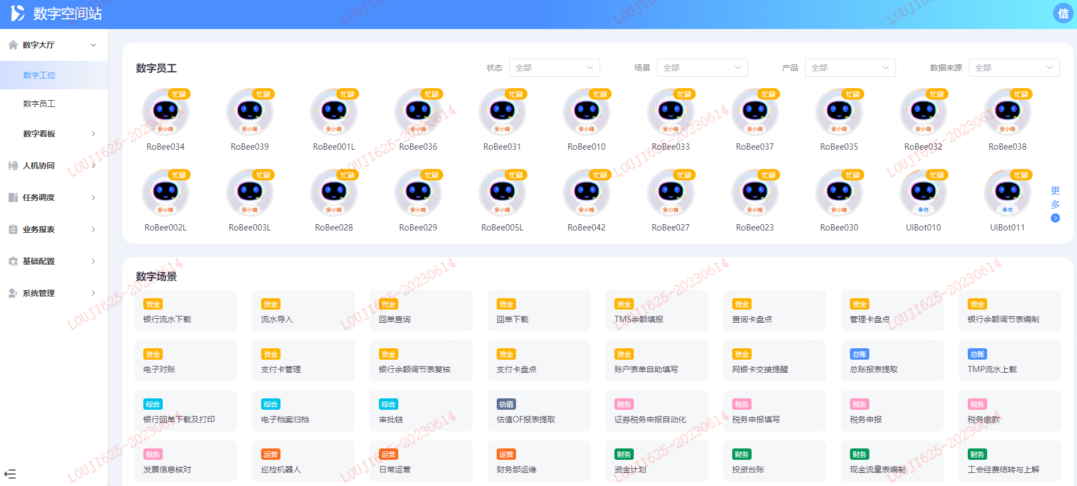
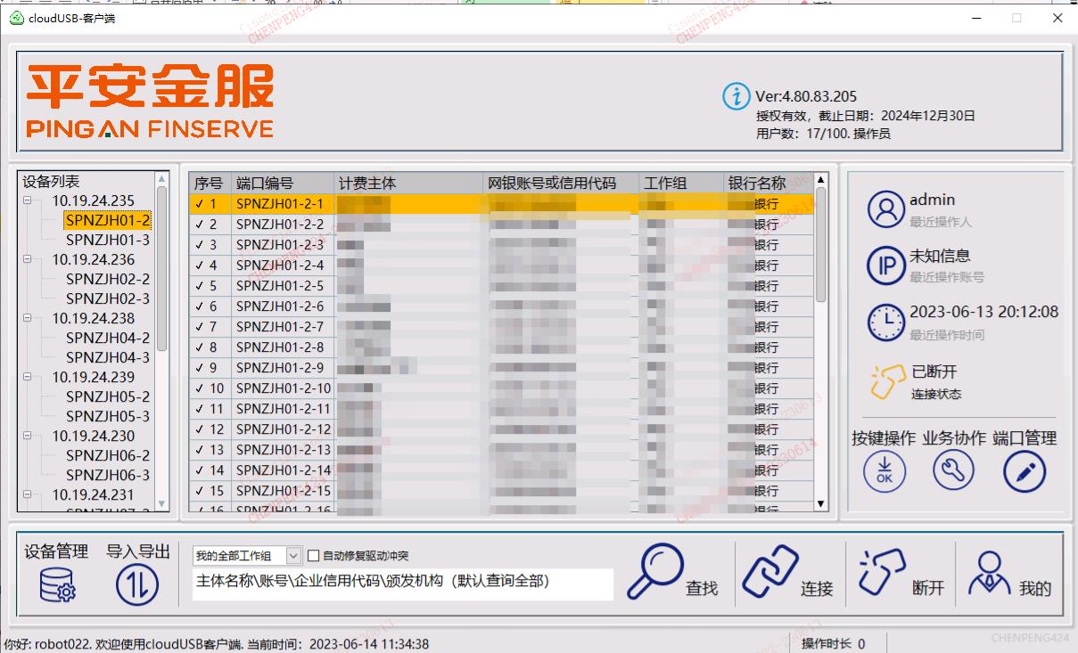
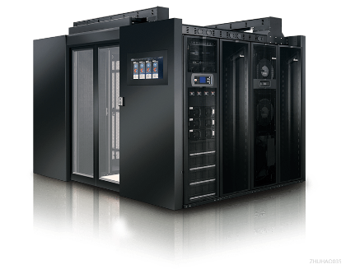
平安财务案例：RPA平台架构部署方案
身份验证
……
访问平台
云机器人（5个）
本地机器人
（备份2台）
定时/自助运行
RPA数字管理调度平台
用于监控/调度机器人执行任务
机房
返回连接
开发机器人
网银卡集成箱
用于开发、调式机器人，发布流程代码
远程调用
网银Ukey集中控制平台

Slide 15
平安财务案例：余额调节表自动编制
作业痛点
实现方法
实现效果
通过RPA+内部作业平台，实现自助调度流程，进行资料上传、调节表编制、调节表复核3大环节自动化。
100%账户RPA催办收集
90%账户自动编制
100%账户自动复核
作业存在大量手工重复动作
流程监控：RPA数字空间站监控预警流程异常
资料集中：数字空间站作为资料统一归集中转地，保证资料无遗漏
人机交互：对于需判断内容通过邮件确认，衔接交互流程
鼠标开关文件
上万次/月
ctrl C+ctrl V
资料归集
资料上传
调节表编制
流程自动化90%
上万次/月
开始
编制
收集账户清单
收集
材料
资料
上传
人工补传资料
检查流水完整
检查
余额
-
调节表复核
实物归档
作业提效
50%+
上传下载
人工
勾兑
检查勾兑信息
确认调节表
下载
打印
整理
归档
完成
编制
上万次/月

